Slide 1
Изменение внешности объектов

Slide 2
2 способа изменить внешность
Сменить образ
Применить графические эффекты
Спрайта
Сцены

Slide 3
Команды смены образа спрайта

Slide 4
Команды смены образа сцены

Slide 5
Команды графических эффектов

Slide 6
Виды графических эффектов
Эффект «Цвет»
Эффект «рыбий глаз»

Slide 7
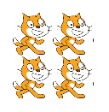
Эффект «завихрение»
Эффект «укрупнение пикселей»
Эффект «мозаика»
Эффект «яркость»

Slide 8
Эффект «призрак»

Slide 9
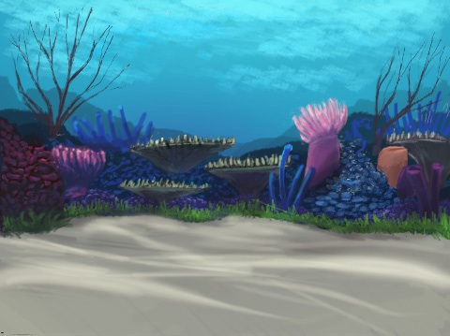

Slide 10
Закончите предложения…
Сегодня я узнал …
Было трудно …
Было интересно …
Я выполнял задания …
Теперь я могу …

